Slide 1
Разработка типовой программы производственного контроля для предприятий производства продуктов питания

Slide 2
Программа производственного контроля является обязательным документом на предприятии производства она регламентирует схему проведения контроля за соблюдением и надлежащим исполнением санитарных правил и проведения санитарно-противоэпидемических мероприятий. Необходима для сертификации производства.
Разработка программы ПК требует определенных знаний по гигиене, санитарии, экологии. Поэтому такая работа должна выполняться специалистами в этих областях. Кроме того, специалист, разрабатывающий программу ПК, должен хорошо знать предприятие, разбираться в особенностях технологии производства той или иной продукции.

Slide 3
Программа ПК составляется без ограничения срока действия. Необходимые изменения, дополнения вносятся в нее при изменении вида деятельности предприятия, технологии производства, других существенных изменениях, влияющих на санитарно-эпидемиологическую обстановку и (либо) создающих угрозу санитарно-эпидемиологическому благополучию населения.
Роспотребнадзор без взимания платы с юридических и физических
лиц по их обращениям обязан предоставить информацию о
государственных санитарно-эпидемиологических правилах,
гигиенических нормативах, методах и методиках контроля
факторов среды обитания человека, которые должны быть в
наличии на объекте.

Slide 4
Поскольку каждая коммерческая деятельность имеет свои особенности, то для каждого случая составляется соответствующая программа производственного контроля предприятия. Этот документ может быть создан в произвольной форме, но в нем обязательно должны присутствовать следующие этапы:
санитарные правила, которые соответствуют определенному виду деятельности;
список работников, отвечающих за контроль;
список вредных факторов, которые могут оказать негативное влияние на здоровье сотрудников, природу, а также список тестов или проб необходимых для осуществления контроля над ситуацией;
список работников, которым необходимо проходить спецподготовку и медицинский осмотр;
перечень лицензированных услуг и продукции;
список работ производственной деятельности;
мероприятия, которые обеспечивают безопасность;
описание возможных ситуаций, которые могут быть опасными для человека или нанести вред окружающей среде (аварии, нарушение санитарных норм, нарушение производственных процессов);
формы отчетности.

Slide 5
Программа производственного контроля предприятия составляется индивидуально с учетом мер контроля сырья, изготовленной продукции, помещения и оборудования.
Однако образец можно использовать как отправную точку для создания документов для конкретной компании или магазина.
Программа производственного контроля производственного предприятия, образец которой используется как шаблон, должна полностью соответствовать профилю и сфере деятельности компании, что позволит учесть все особенности фирмы или индивидуального предпринимателя.

Slide 6
При определении периодичности контроля вредных производственных факторов необходимо руководствоваться соответствующими санитарными правилами.
Например, согласно СанПиН 2.2.4.3359-1610 параметры микроклимата в рамках производственного контроля должны измеряться не реже 1 раза в год.
Периодичность контроля параметров других физических факторов (освещения; звукового давления (шума); локальной и общей вибрации; электромагнитных полей (ЭМП); инфразвука; ультразвука; ультрафиолетового излучения) не определена, поэтому в программе ПК можно установить периодичность контроля с учетом потребностей предприятия. Значения таких параметров на рабочих местах должны соответствовать нормативным показателям.
СанПиН 2.2.4.3359-1610 https://docs.cntd.ru/document/420362948

Slide 7
В соответствии с СанПиН 2.2.4.1294-0311 аэроионный состав воздуха контролируется 1 раз в год в помещениях:
где есть оборудование и материалы, способные создавать или накапливать
электростатический заряд, видеодисплейные терминалы, оргтехника;
оснащенных системами (включая централизованные) принудительной вентиляции, очистки и (или) кондиционирования воздуха;
в которых эксплуатируются аэроионизаторы и деионизаторы;
в которых осуществляются технологические процессы, предусматривающие плавку или сварку металлов (кроме помещений, в воздушной среде которых могут присутствовать аэрозоли, газы и (или) пары химических веществ (соединений)).
периодичность контроля вредных веществ в воздухе рабочей зоны устанавливается с учетом эксплуатационной документации на оборудование, инструменты, материалы, являющиеся источниками загрязнения воздушной среды. Если такой документации нет, можно использовать для этих целей ГОСТ 12.1.005-88 «Межгосударственный стандарт. Система стандартов безопасности труда. Общие санитарно-гигиенические требования к воздуху рабочей зоны».
СанПиН 2.2.4.1294-0311 https://musorish.ru/wp-content/uploads/2019/01/sanpin-2.2.4.1294-03.pdf

Slide 8
ОБРАТИТЕ ВНИМАНИЕ
ГОСТ 12.1.005-88 не опубликован и не зарегистрирован в установленном порядке, он не устанавливает санитарно-эпидемиологические требования, поэтому может применяться только на добровольной основе. При возникновении споров и разногласий с надзорными органами необходимо помнить о том, что нормативные правовые акты, не прошедшие государственную регистрацию, а также зарегистрированные, но не опубликованные в установленном порядке, не влекут правовых последствий как не вступившие в силу и не могут служить основанием для регулирования соответствующих правоотношений, применения санкций к гражданам, должностным лицам и организациям за невыполнение содержащихся в них предписаний. На указанные акты нельзя ссылаться при разрешении споров.
ГОСТ 12.1.005-88 https://www.consultant.ru/document/cons_doc_LAW_136698/#:~:text=%22%D0%93%D0%9E%D0%A1%D0%A2%2012.1.005%2D88.%20%D0%9C%D0%B5%D0%B6%D0%B3%D0%BE%D1%81%D1%83%D0%B4%D0%B0%D1%80%D1%81%D1%82%D0%B2%D0%B5%D0%BD%D0%BD%D1%8B%D0%B9%20%D1%81%D1%82%D0%B0%D0%BD%D0%B4%D0%B0%D1%80%D1%82.%20%D0%A1%D0%B8%D1%81%D1%82%D0%B5%D0%BC%D0%B0,N%203388)%20(%D1%80%D0%B5%D0%B4.%20%D0%BE%D1%82%2020.06.2000)

Slide 9
Контролировать параметры перечисленных производственных факторов необходимо:
при вводе сети освещения, оборудования, инструмента в эксплуатацию, в том числе после ремонта, модернизации;
при организации новых рабочих мест;
при проведении специальной оценки условий труда (в случае идентификации этих факторов);
по заявкам руководителей подразделений (если есть жалобы работников).

Slide 10
На первом этапе можно ознакомиться с аналогичными документами, которые можно найти в Интернете.
Следующие этапы состоят из факторов, которые оказывают непосредственное влияние на безопасность и здоровье людей, как работников, так и потребителей. К каждому фактору необходимо разработать перечень контрольных мероприятий с указанием ответственных лиц и регулярности.
Примерная программа производственного контроля предприятия должна быть утверждена руководством компании. Результаты внедренных мероприятий, которые описаны в данном документе, могут быть предоставлены в контролирующие органы за их запросом. Если будут проведены изменения, которые повлияют на возникновения новых факторов, то они должны быть внесены в существующий документ.

Slide 11
Программа производственного контроля для предприятий молочной промышленности должна обязательно содержать качественные методы оценки молока, как сырья, контроля закваски, термической обработки, описание полезных микроорганизмов, а также выявление опасных бактерий. Кроме того, программа производственного контроля на предприятиях молочной промышленности состоит из трех типовых ППК:
контролирующих,
предупреждающих (профилактических);
регламентирующих.
Они необходимы для облегчения создания основного документа.

Slide 12
Программы производственного контроля должны включать организационные мероприятия и план реализации комплексного контроля, осуществляемого на всех этапах производства молочной продукции, начиная с сырья, поставляемого сельхозпроизводителями на перерабатывающее предприятие. При этом важно, чтобы по обоюдному согласию сторон в договоре о поставках молока в обязанности поставщиков входило представление информации об используемых в хозяйстве антибиотиках, о сроках вакцинации крупного рогатого скота антибиотиками с целью профилактики болезней и лечения, используемых в хозяйстве пестицидов, а также моющих и дезинфицирующих средствах, применяемых для мойки доильных и холодильных установок, трубопроводов и др.

Slide 13
Программа включает в себя:
- входной контроль основного молочного сырья, функционально-необходимых ингредиентов и пищевых компонентов, их хранение; - операционный (внутрипроизводственный) контроль технологических регламентов (рецептур), параметров технологических процессов изготовления молочных продуктов, хранение готовой продукции на производстве; - санитарно-гигиенический контроль состояния производства молочной продукции (состояние помещения и оборудования, производственной среды, воды централизованных систем водоснабжения; личная гигиена работников основных производственных цехов и др.); - выходной контроль реализуемой продукции.

Slide 14
Программа производственного контроля устанавливает номенклатуру объектов испытаний и показателей для контроля с использованием лабораторных и инструментальных методов испытаний, методики их выполнения, а также критерии оценки результатов контроля, их обсуждение и принятие решения для корректирующих мероприятий.
Номенклатура, объем и периодичность лабораторных исследований и наблюдений технологических параметров, оказывающих существенное влияние на качество и безопасность выпускаемых продуктов, определяется с учетом особенностей производства и осуществляется самостоятельно либо с привлечением лабораторий, аккредитованных в установленном порядке.

Slide 15
Основными функциями программы производственного контроля являются:
организация безопасной работы персонала;
контроль и осуществление лабораторных исследований продукции;
организация медицинских осмотров персонала;
контроль за наличием сертификатов и проведением сертификации продукции;
контроль безопасности сырья и материалов используемых для производства продукции;
контроль безопасности готовой продукции;
организация и ведение отчетности по организации производственного контроля;
контроль проведением санитарно-противоэпидемических мероптриятий;
разработка мер направленных на устранение нарушений;
поднятие уровня доверия клиентов;
улучшить взаимопонимание и контакты с контролирующими органами СЭС;
избежать лишних проблем.

Slide 16
Программа производственного контроля разрабатывается в строгом соответствии с действующими нормативно техническими документами, а также действующего законодательства.
Основными нормативными ссылками являются Федеральные законы «О санитарно-эпидемиологическом благополучии населения», приказы министерства здравоохранения, некоторые государственные стандарты и санитарные правила.
https://www.consultant.ru/document/cons_doc_LAW_22481/

Slide 17
Статья 11 Федерального закона от 30.03.1999 № 52 гласит, что работодатели обязаны «разрабатывать и проводить санитарно-противоэпидемические (профилактические) мероприятия» в соответствии с осуществляемой ими деятельностью. При этом в законодательном акте не уточняется, каким именно должностным лицом данные мероприятия разрабатываются. Следовательно, руководитель предприятия вправе определить на свое усмотрение, кем составляется программа-план производственного контроля. Как правило, данная задача ставится перед сотрудником, ответственным за охрану труда на предприятии и имеющим соответствующую профессиональную подготовку. В организациях, в которых численность работников превышает 50 человек, такой сотрудник занимает должность инженера по охране труда, в соответствии с требованиями статьи 217 ТК РФ.

Slide 18
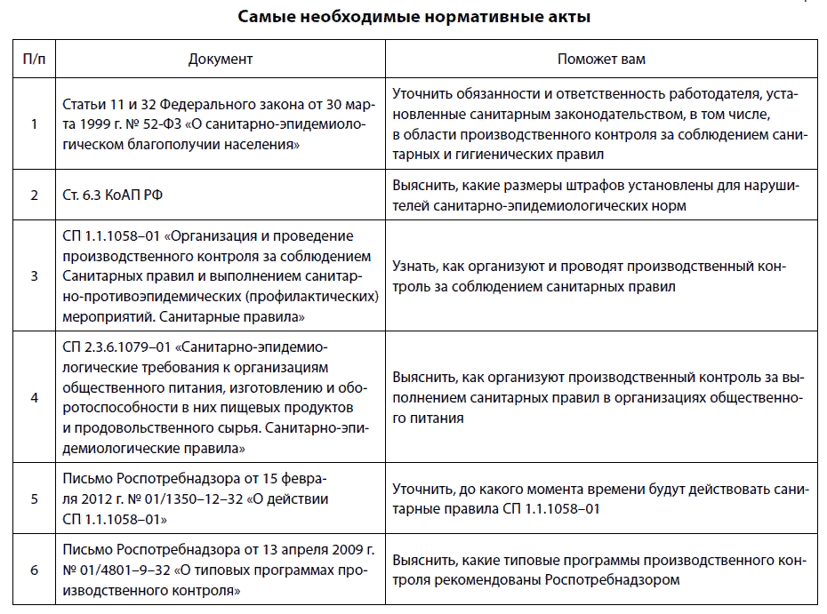

Slide 19
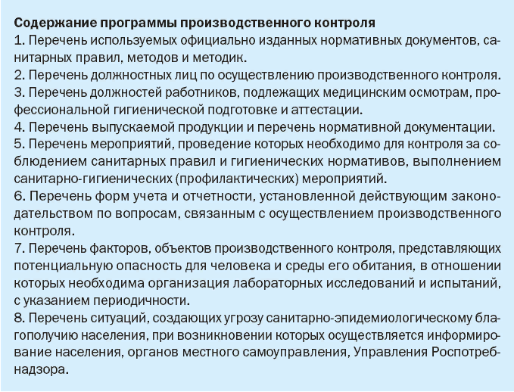

Slide 20
Практически любое производство является источником образования отходов, поэтому дополнительно должна быть разработана программа производственного контроля на предприятии по вывозу ТБО. Дополнительно к данному документу, для большинства видов коммерческой деятельности, может быть составлена программа производственного экологического контроля. Предприятии, результатом деятельности которых является образование вредных выбросов, обязаны иметь такой документ во избежание штрафных санкций или даже временного приостановления деятельности.
Такая программа комплексной проверки комиссии производственного контроля предприятия, кроме лабораторных анализов, должна иметь описание безопасных методов транспортировки, а также хранения продукции.

Slide 21
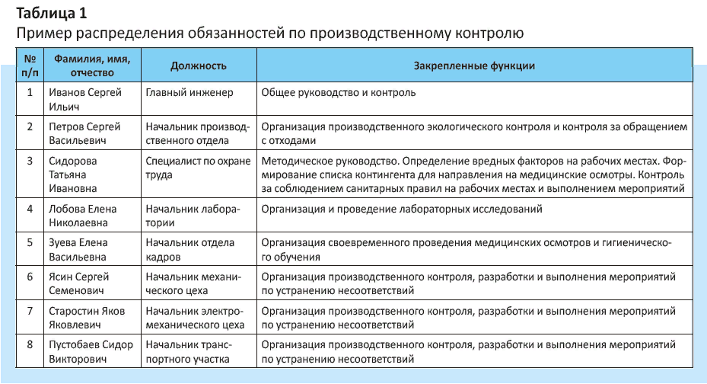

Slide 22
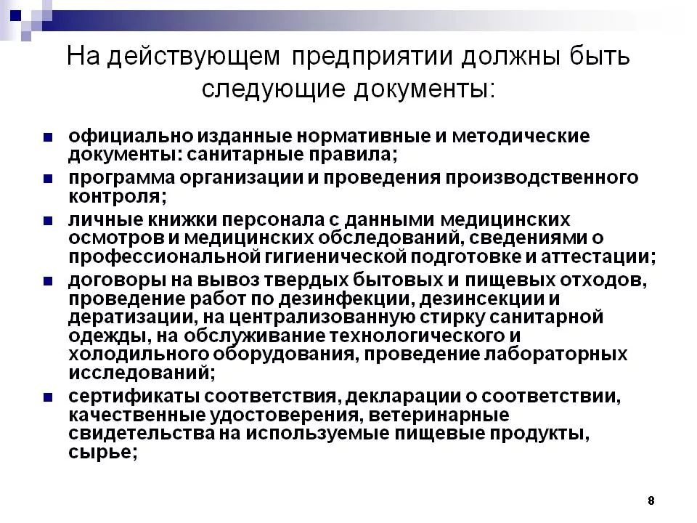

Slide 23
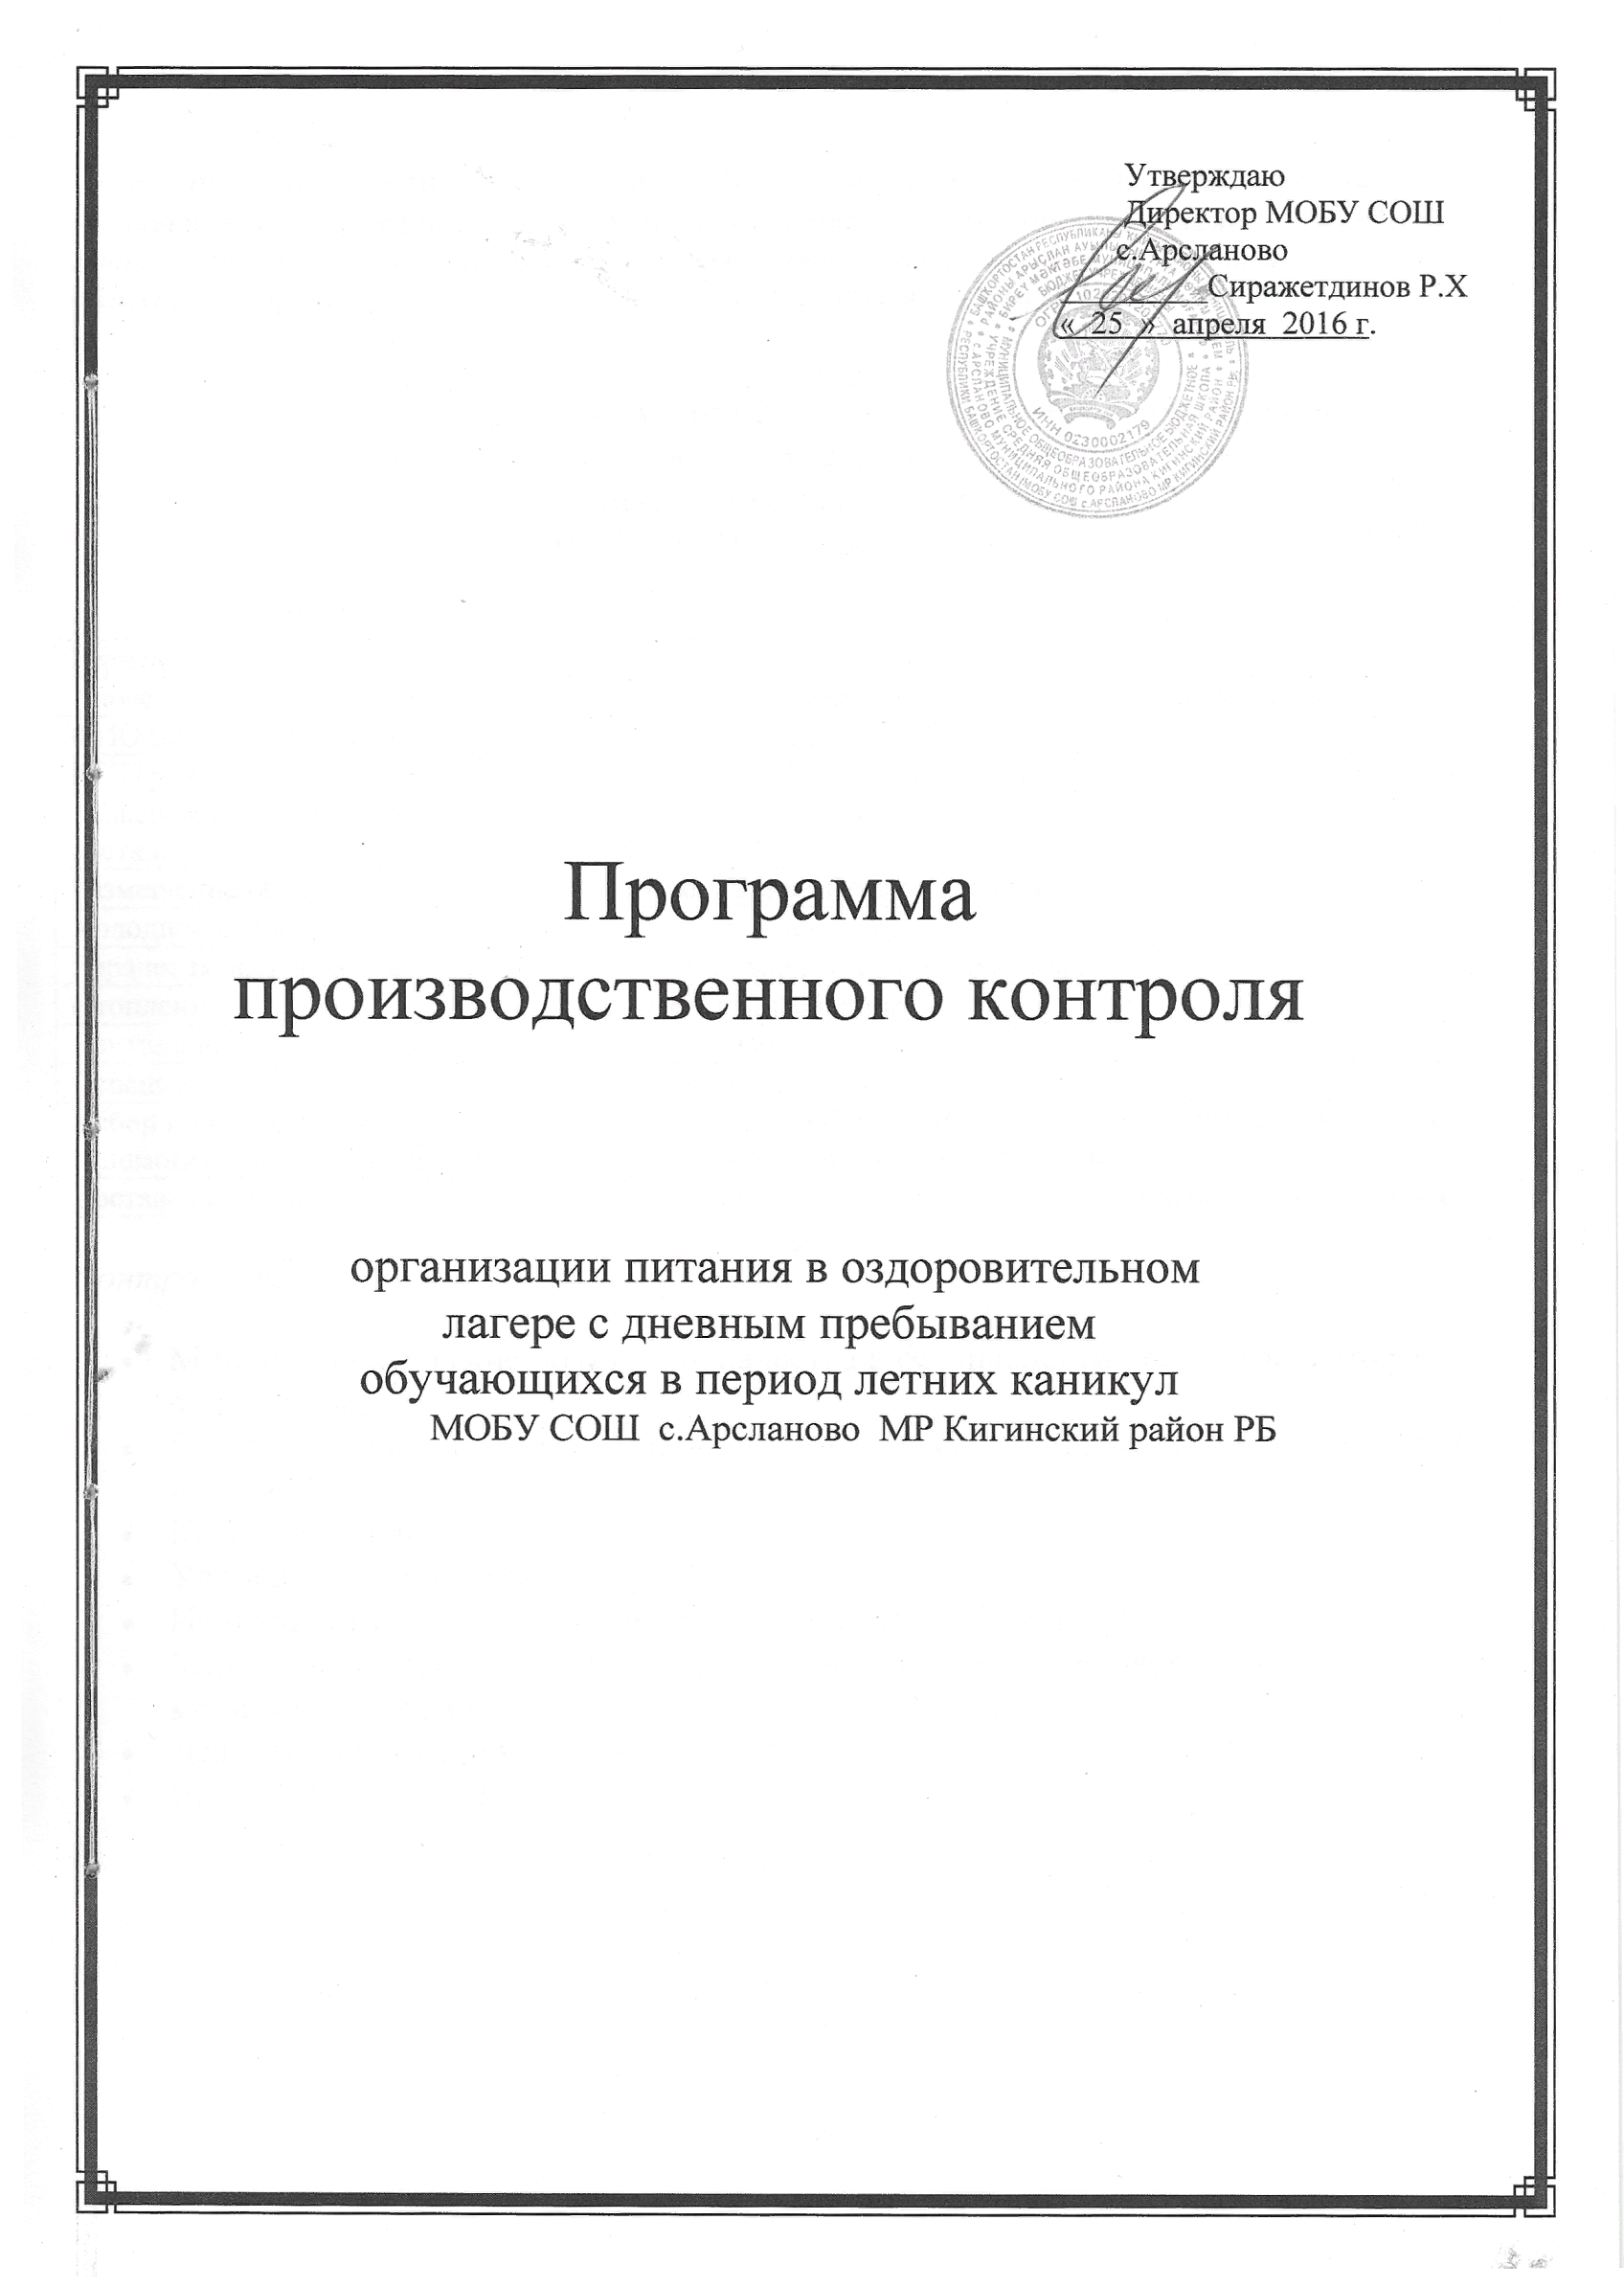

Slide 24


Slide 25
